Slide 1
閱讀理解策略期末檢討報告
吳季靜

Slide 2
特殊學生:以旋
一年級剛入學時，發音不清，理解詞彙少，難以與他人溝通
目前進步很多，發音較清晰，語句表達上也比較完整，但語意理解及口語表達上，仍較一般生弱。
以105.3(一下)月考閱讀測驗為例

Slide 3
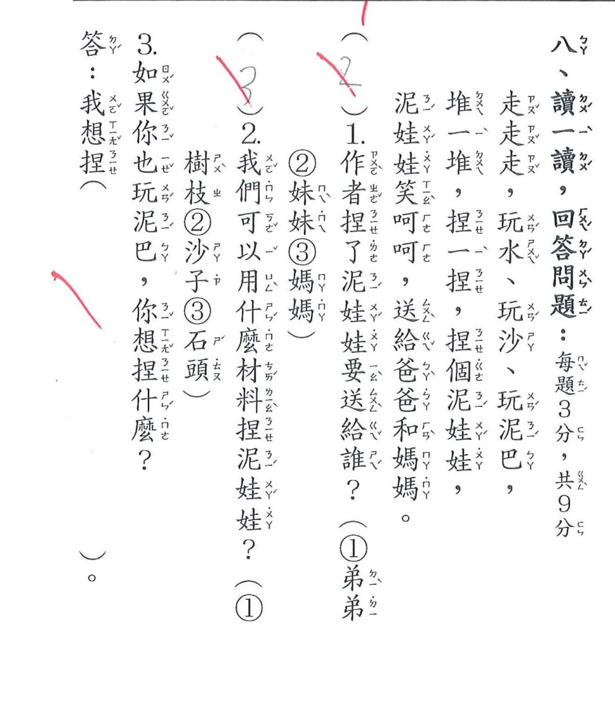

Slide 4
本班學生程度懸殊
教學上的調整
上為了要顧及以旋是否能吸收，所以上課進度不能太快，講解詞彙儘量淺顯，佐以照片、圖片及舉實例說明

Slide 5
閱讀理解策略 摘取課文大意
低年級:重述故事(課文)重點
實施情況:每課(課文講解前及課文講解後) 在本班老師口頭提問下，S大致都能講出課文內容，但S非自己將課文內容完整講出。

Slide 8
以第十二課到外婆家為例:
T問這一課在講甚麼，S詳細回答課文內容，如:外婆家有青山、小河、每次去外婆家大黑狗都會歡迎我、作者和外婆去菜園採收青菜、外婆說我是好幫手、作者和哥哥去草地上….、去河邊看小魚、作者希望每個假日都能去外婆家玩等。
T希望S能答出課文內容重點，而非課文內容全數答出
之後作法:
學生將課文重點寫下，刪除非重點句，綜合歸納出課文大意

Slide 9
簡報結束! 感謝聆聽!

